Slide 1

Администрация городского округа Тольятти
Общественное обсуждение проекта бюджета на 2020 г. и плановый период 2021-2022 годов
ОБРАЗОВАНИЕ

Slide 2
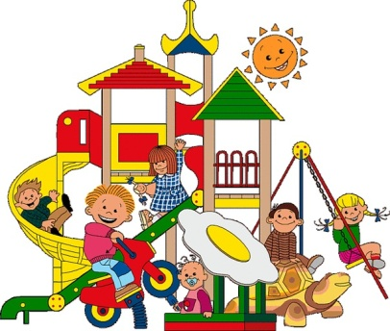



Сеть учреждений
52– дошкольных учреждений
71 – общеобразовательных учреждений
13 – учреждений дополнительного образования
4 – прочих учреждений

Slide 3
Общий объем бюджетных ассигнований на 2020 год - 2 251 947 тыс. руб.

Slide 4
Муниципальная программа организации работы с детьми и молодежью в городском округе Тольятти
«Молодежь Тольятти» на 2014-2020 гг.»
Задачи программы | 2020 год
1. Формирование нравственных и гражданских ценностей, развитие в молодежной среде культуры созидательных межэтнических отношений | 529
2. Развитие просветительской работы с молодежью, инновационных образовательных и воспитательных технологий, а также создание условий для самообразования молодежи | 1 067
3. Формирование ценностей здорового образа жизни, а также повышение уровня культуры безопасности жизнедеятельности молодежи | 6 561
4. Создание условий для реализации потенциала молодежи в социально-экономической сфере, внедрение технологии "социального лифта" | 685
5. Формирование информационного поля, повышение эффективности использования информационной инфраструктуры в интересах воспитания молодежи | 133
6. Обеспечение социальной поддержки организациям, осуществляющим деятельность в сфере молодежной политики, создание материально-технических условий для реализации деятельности | 24 073
ИТОГО | 33 048

Slide 5
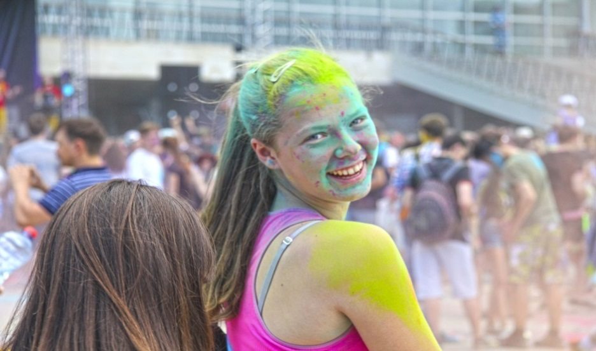
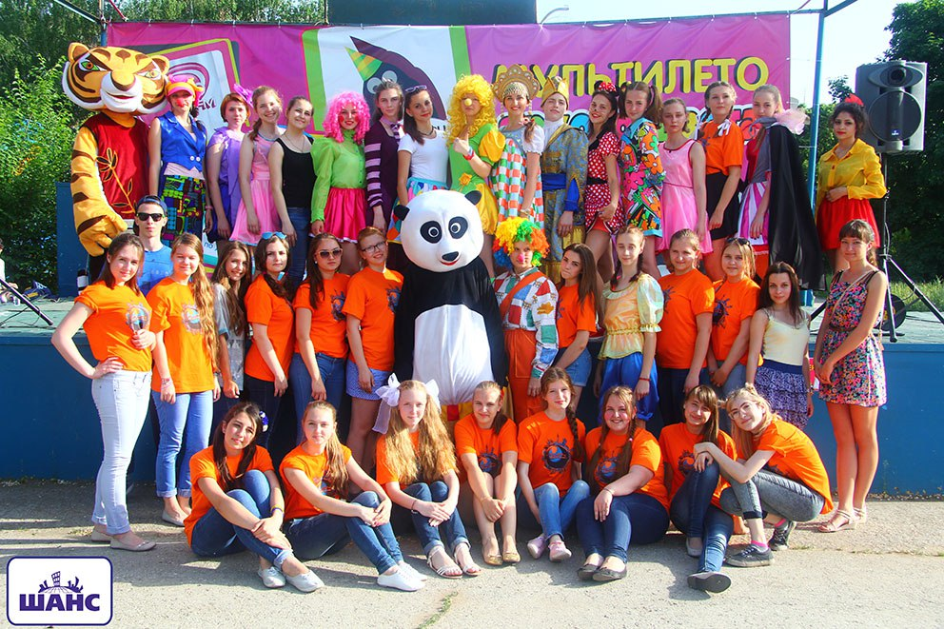
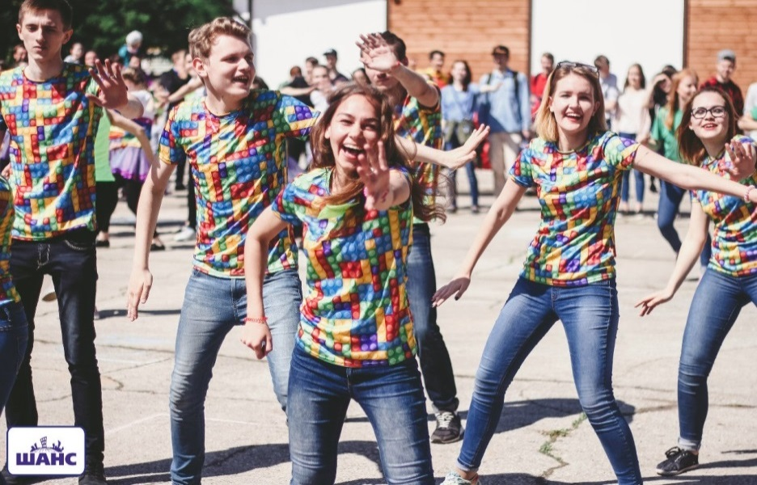
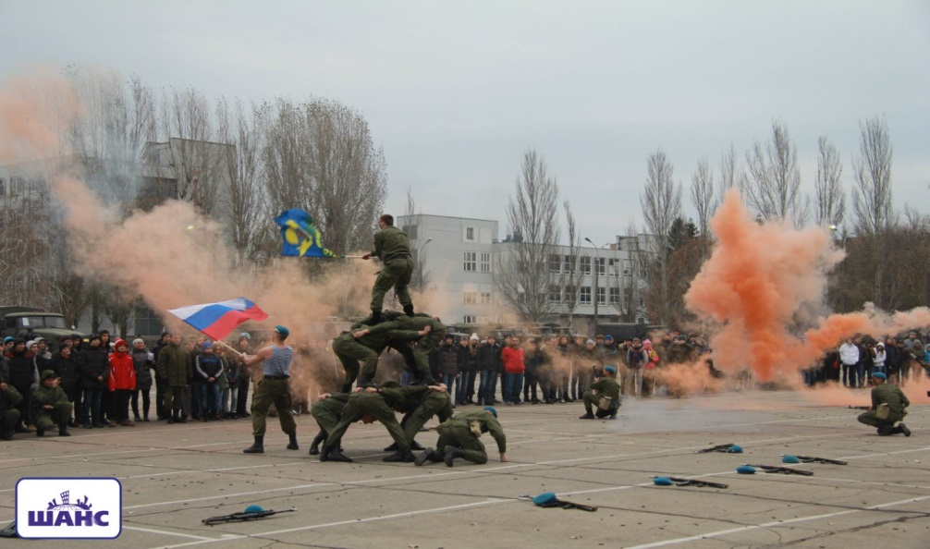
Задача 1
«Формирование нравственных и гражданских ценностей, развитие в молодежной среде культуры созидательных межэтнических отношений »

Slide 6
Общественное обсуждение проекта бюджета на 2020 год ОБРАЗОВАНИЕ
ЗАДАЧА 1
«Формирование нравственных и гражданских ценностей, развитие в молодежной среде культуры созидательных межэтнических отношений » - 529 тыс. руб.
Содействие в гражданском становлении и патриотическом воспитании молодежи
300 тыс. руб.
Организация мероприятий направленных на развитие культуры созидательных межэтнических отношений
80 тыс. руб.
Поддержка молодежной добровольческой (волонтерской) деятельности 69 тыс. руб.
Организация конкурсно -развлекательных мероприятий для молодежи Тольятти
80 тыс. руб.

Slide 7
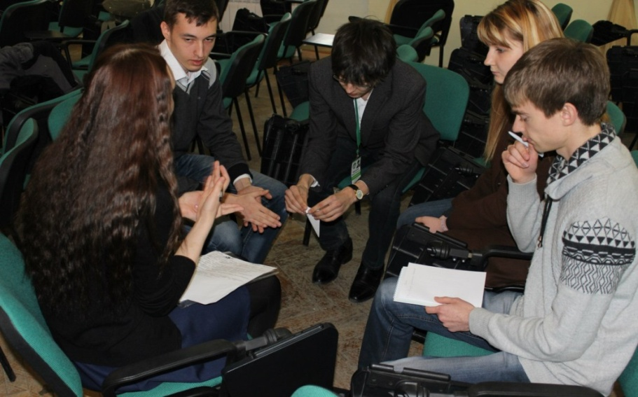
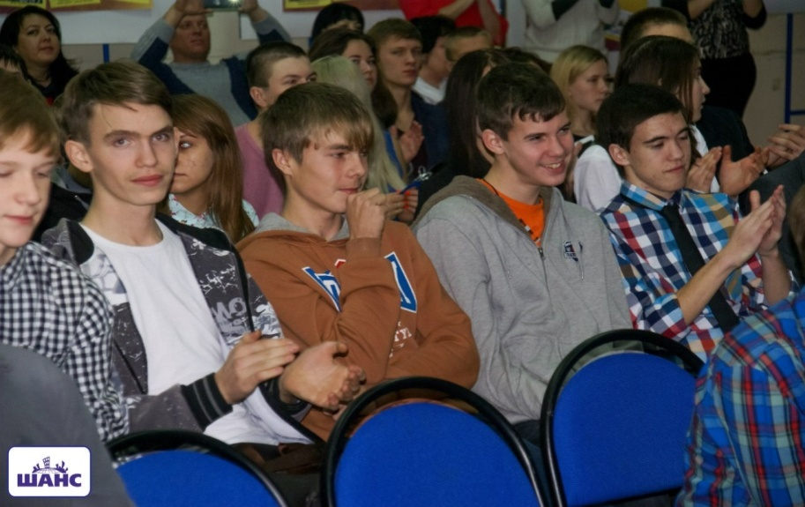
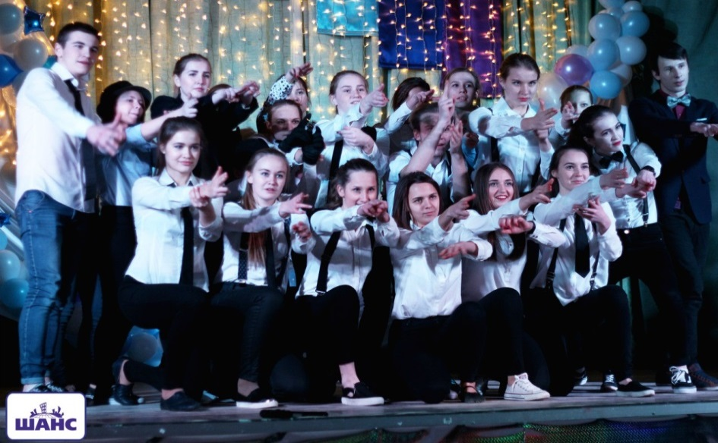
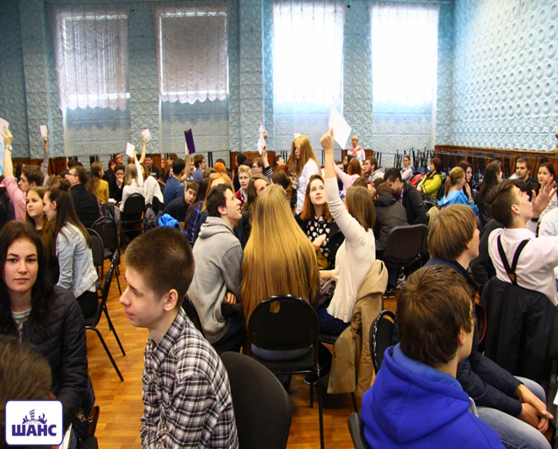
Задача 2
«Развитие просветительской работы с молодежью, инновационных образовательных и воспитательных технологий, а также создание условий для самообразования молодежи »

Slide 8
Общественное обсуждение проекта бюджета на 2020 год ОБРАЗОВАНИЕ
«Развитие просветительской работы с молодежью, инновационных образовательных и воспитательных технологий, а также создание условий для самообразования молодежи » - 1 067 тыс. руб.
ЗАДАЧА 2
Организация мероприятий направленных на развитие молодежной науки и знакомство с элементами инновационной экономики 200 тыс. руб.
Организация конкурса достижений молодежи и церемонии вручения именных стипендий главы
587 тыс. руб.
Организация мероприятий направленные на творческую самореализацию и интеллектуальное развитие молодежи
280 тыс. руб.

Slide 9
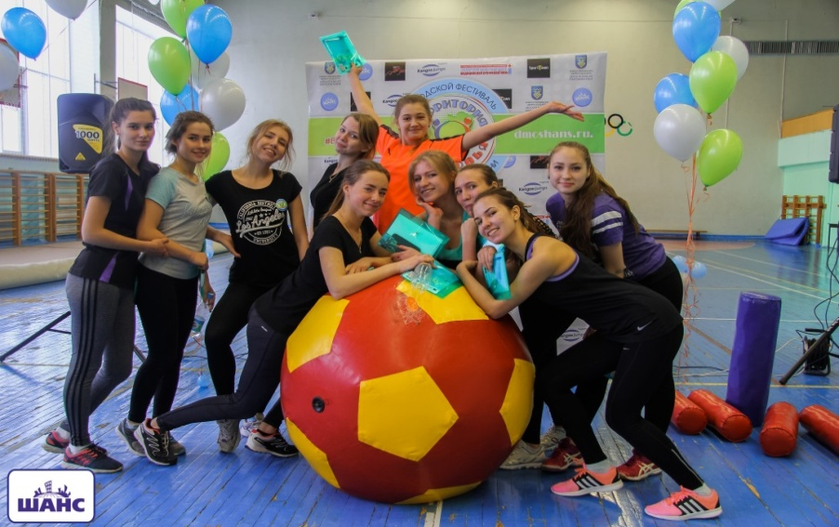
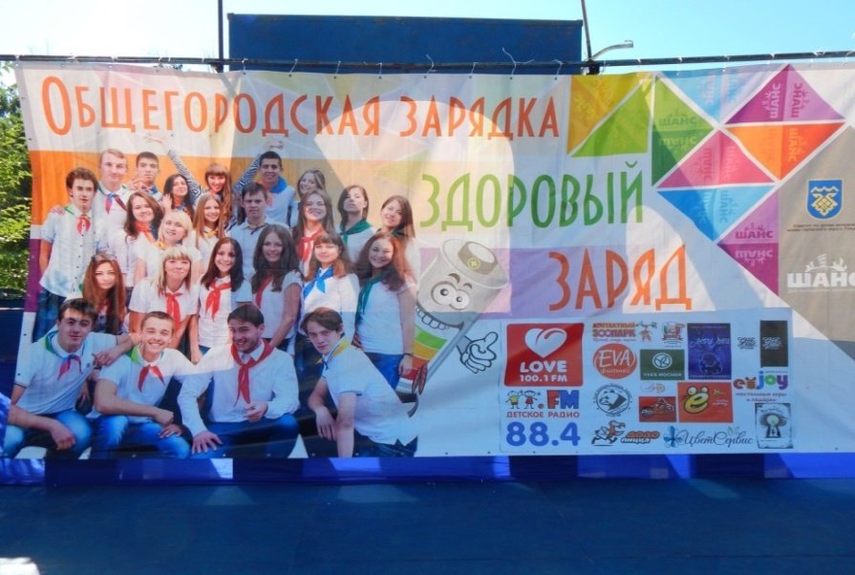
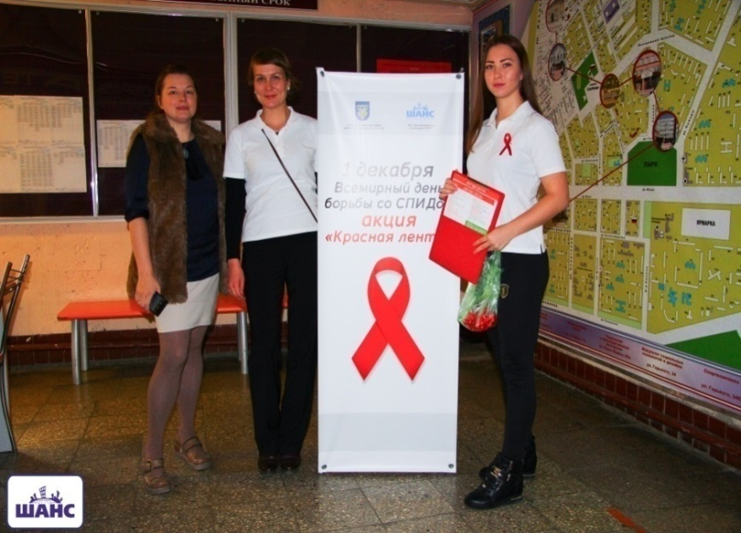

Задача 3
«Формирование ценностей здорового образа жизни, а также повышение уровня культуры безопасности жизнедеятельности молодежи»

Slide 10
Общественное обсуждение проекта бюджета на 2020 год ОБРАЗОВАНИЕ
ЗАДАЧА 3
«Формирование ценностей здорового образа жизни, а также повышение уровня культуры безопасности жизнедеятельности молодежи» - 6 561 тыс. руб.
Организация и проведение мероприятий с несовершеннолетними в период каникул и свободное от учебы время (трудоустройство )
6 255 тыс. руб.
Мероприятия, направленные на формирование культуры здорового образа жизни (профилактика ВИЧ-инфекции, наркомании, табакокурения)
76 тыс. руб.
Организация работы дворовых отрядов
230 тыс. руб.

Slide 11
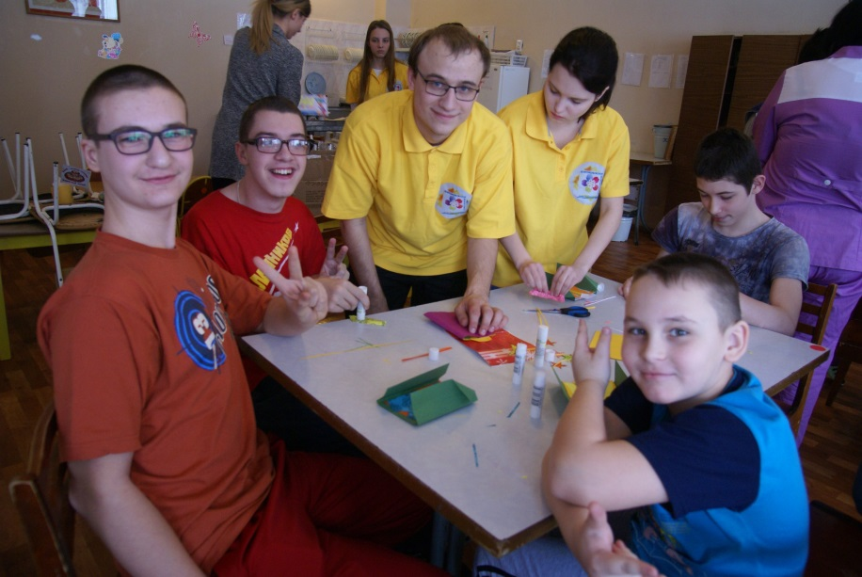
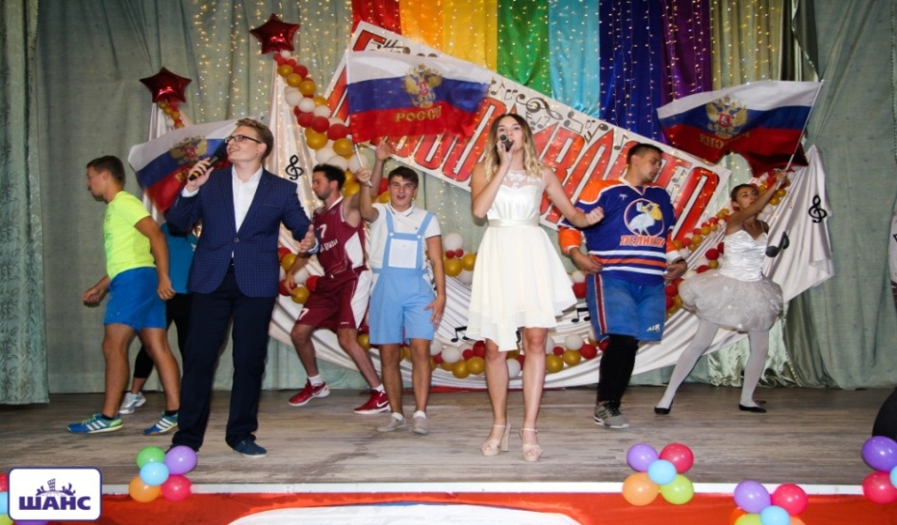
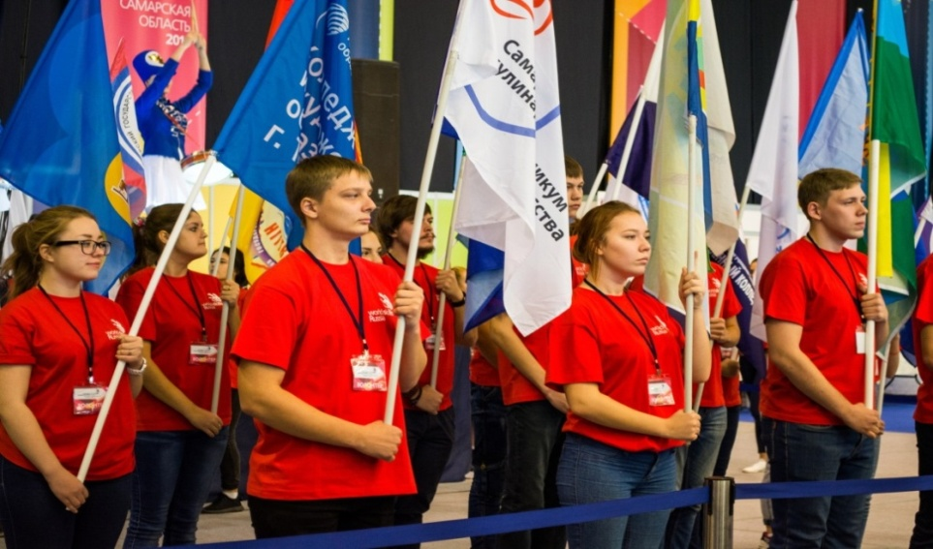
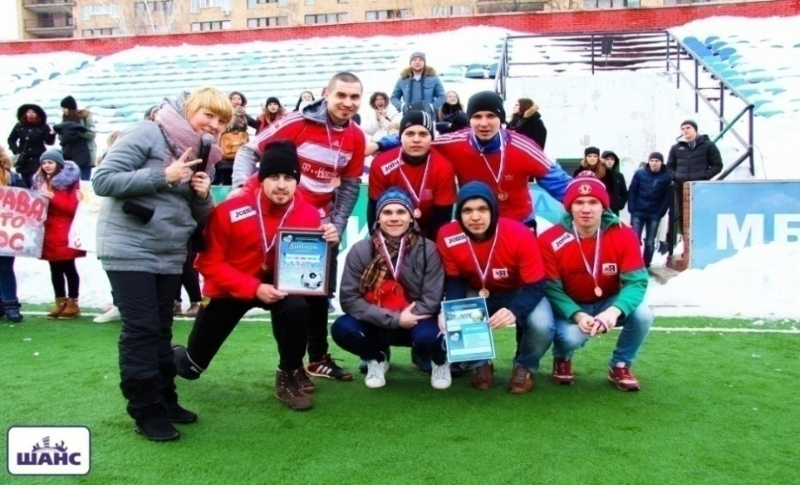
Задача 4
«Создание условий для реализации потенциала молодежи в социально-экономической сфере, внедрение технологии «социального лифта»

Slide 12
Общественное обсуждение проекта бюджета на 2020 год ОБРАЗОВАНИЕ
«Создание условий для реализации потенциала молодежи в социально-экономической сфере, внедрение технологии «социального лифта» - 685 тыс. руб.
ЗАДАЧА 4
Организация мероприятий для молодежи с ограниченными возможностями здоровья
20 тыс. руб.
Организация мероприятий по развитию студенческих трудовых отрядов 200 тыс. руб.
Организация и проведение творческих встреч направленных на профориентацию молодежи
195 тыс. руб.
Участие в региональных и областных форумах: ФДО Самарской области,
ПФО «Iволга»
270 тыс. руб.

Slide 13
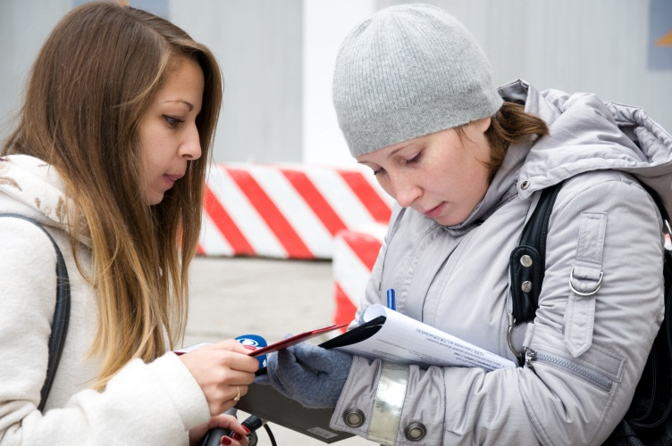
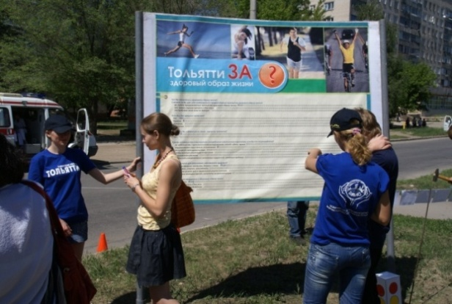
Задача 5
«Формирование информационного поля, повышение эффективности использования информационной инфраструктуры в интересах воспитания молодежи»

Slide 14
Общественное обсуждение проекта бюджета на 2020 год ОБРАЗОВАНИЕ
«Формирование информационного поля, повышение эффективности использования информационной инфраструктуры в интересах воспитания молодежи» - 133 тыс. руб.
ЗАДАЧА 5
Работа по поддержке и развитию сайта МБУ ММЦ «Шанс» dmoshans.ru
55 тыс. руб.
Организация съемки регулярной рубрики «Молодежная сборная» на телеканале СТС «Тольятти в деталях»
78 тыс. руб.

Slide 15


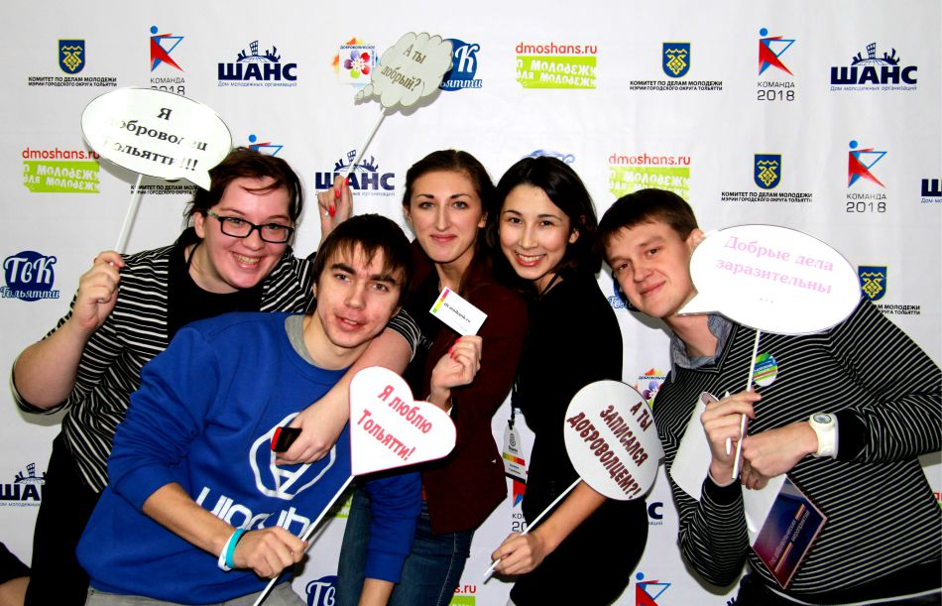
Задача 6
«Обеспечение социальной поддержки организациям, осуществляющим деятельность в сфере молодежной политики, создание материально-технических условий »

Slide 16
Общественное обсуждение проекта бюджета на 2020 год ОБРАЗОВАНИЕ
ЗАДАЧА 6
«Обеспечение социальной поддержки организациям, осуществляющим деятельность в сфере молодежной политики, создание материально-технических условий » - 24 073 тыс. руб.
Обеспечение деятельности муниципальных бюджетных учреждений, осуществляющих полномочия по организации мероприятий по работе с детьми и молодежью
24 023 тыс. руб.
Ежемесячная доплата матерям (или другим родственникам, фактически осуществляющим уход за ребенком), находящимся в отпуске по уходу за ребенком
50 тыс. руб.

Slide 17
Муниципальная программа
«Развитие системы образования городского округа Тольятти на 2017-2020 гг.»
Общественное обсуждение проекта бюджета на 2020 год ОБРАЗОВАНИЕ
тыс. руб.
Задачи программы | 2020 год
1. Создание условий для выполнения муниципального задания муниципальными образовательными учреждениями городского округа Тольятти | 1 711 461
2. Создание материально-технических условий для реализации деятельности образовательных организаций | 4 365
3. Создание условий для развития личности детей и молодежи с учётом индивидуальных особенностей | 426 337
4. Создание условий для повышения профессионального уровня педагогических работников системы образования, престижности и привлекательности педагогического труда | 17 338
ИТОГО | 2 159 501

Slide 18
Общественное обсуждение проекта бюджета на 2020 год ОБРАЗОВАНИЕ
ЗАДАЧА 1
Создание условий для выполнения муниципального задания муниципальными образовательными учреждениями городского округа Тольятти – 1 711 461 тыс. руб.
муниципальные дошкольные образовательные учреждения
674 661 тыс. руб.
муниципальные общеобразовательные учреждения
662 879 тыс. руб.
муниципальные учреждения дополнительного образования
319 081 тыс. руб.
прочие муниципальные образовательные учреждения
54 840 тыс. руб.

Slide 19
Общественное обсуждение проекта бюджета на 2020 год ОБРАЗОВАНИЕ
ЗАДАЧА 2
Создание материально-технических условий для реализации деятельности образовательных организаций – 4 365 тыс. руб.
софинансирование средств вышестоящих бюджетов по капитальному ремонту МБУ «Гимназия №35»
3 173 тыс. руб.
софинансирование средств вышестоящих бюджетов по капитальному ремонту и оснащению муниципальных учреждений отдыха и оздоровления детей 1 192 тыс. руб.

Slide 20
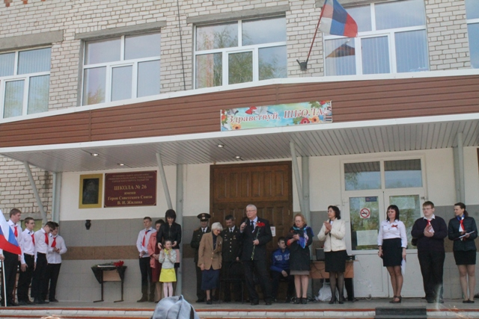
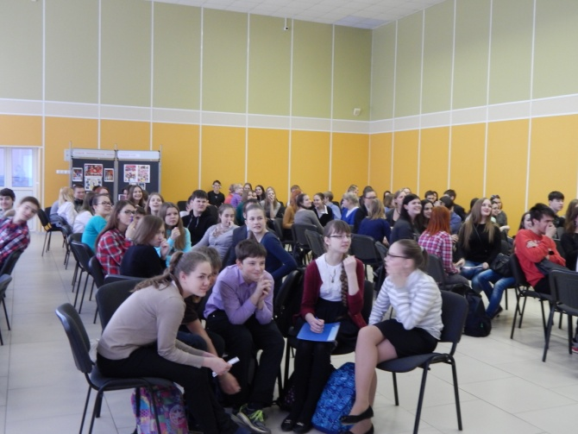
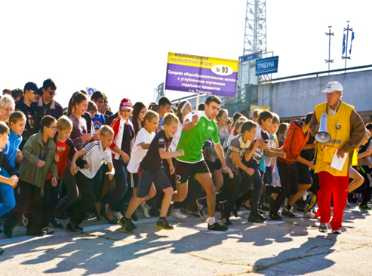
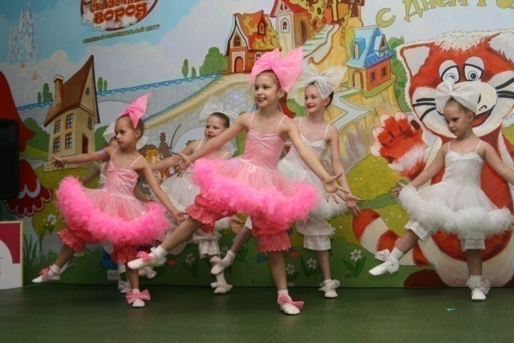
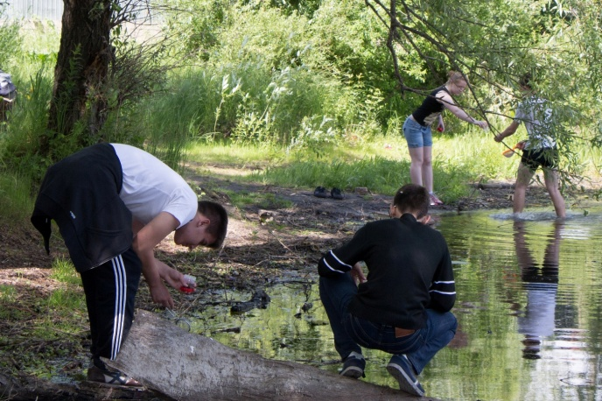
Задача 3
«Создание условий для развития личности детей и молодежи с учётом индивидуальных особенностей»

Slide 21
Общественное обсуждение проекта бюджета на 2020 год ОБРАЗОВАНИЕ
ЗАДАЧА 3
Создание условий для развития личности детей и молодежи с учётом индивидуальных особенностей – 426 337 тыс. руб.
цикл мероприятий культурологи-ческой, художественно-эстетической, интеллектуальной направлен
ностей
1 438 тыс. руб.
цикл мероприятий по формированию здорового образа жизни обучающихся
283 тыс. руб.
цикл мероприятий по патриотическому воспитанию детей и молодежи
426 тыс. руб.
цикл мероприятий по правовому и информационному просвещению семьи: родителей (законных представителей) и обучающихся 78 тыс. руб.

Slide 22
Общественное обсуждение проекта бюджета на 2020 год ОБРАЗОВАНИЕ
ЗАДАЧА 3
Создание условий для развития личности детей и молодежи с учётом индивидуальных особенностей
возмещение затрат по предоставлению бесплатного двухразового питания (завтрак, обед) учащимся и дошкольникам с ограниченными возможностями здоровья
88 559 тыс. руб.
возмещение затрат за присмотр и уход за детьми-инвалидами, детьми-сиротами и детьми, оставшимися без попечения родителей, а также за детьми с туб. интоксикацией
22 886 тыс. руб.
предоставление
субсидии СОНКО, не являющимся государственными (муниципальными) учреждениями, на осуществление ими уставной деятельности в сфере дошкольного образования
308 198 тыс. руб.
организация и осуществление перевозок учащихся, связанных с учебно-воспитательным процессом
4 469 тыс. руб.

Slide 23
Общественное обсуждение проекта бюджета на 2020 год ОБРАЗОВАНИЕ
ЗАДАЧА 4
Создание условий для повышения профессионального уровня педагогических работников системы образования, престижности и привлекательности педагогического труда – 17 338 тыс. руб.
цикл мероприятий по совершенствованию учительского корпуса
485 тыс. руб.
поддержка работников, осуществляющих уход за ребенком (выплаты матерям (или другим родственникам, фактически осуществляющим уход за ребенком), находящимся в отпуске по уходу за ребенком до достижения им установленного законом возраста
2 555 тыс. руб.
обеспечение деятельности муниципальных казенных образовательных учреждений дополнительного профессионального образования
14 298 тыс. руб.

Slide 24
Проект муниципальной программы "Создание условий для улучшения качества жизни жителей городского округа Тольятти" на 2020 - 2024 годы"
Общественное обсуждение проекта бюджета на 2020 год ОБРАЗОВАНИЕ
тыс. руб.
Задачи программы | 2020 год
1. Предоставление бесплатного, льготного питания обучающимся муниципальных общеобразовательных учреждений | 56 098
2. Предоставление дополнительных мер социальной поддержки обучающимся муниципальных образовательных учреждений городского округа Тольятти в период их пребывания в профильных лагерях | 3 300
ИТОГО | 59 398

